Slide 1
Лекция 9

Slide 2
ЧАСТОТНЫЙ АНАЛИЗ.

Slide 3
Таблицы частот.

Slide 4
Таблицы частот, или одновходовые таблицы, представляют собой простейший метод анализа категориальных (номинальных) и непрерывных переменных. Часто их используют как одну из процедур разведочного анализа, чтобы просмотреть, каким образом различные группы объектов распределены в выборке, или как распределены значения непрерывных переменных. Например, в социологических опросах таблицы частот могут отображать число мужчин и женщин, выразивших симпатию тому или иному политическому деятелю, число респондентов из определенных этнических групп, голосовавших за того или иного кандидата, стоимость автомобилей за определенный период времени и т.д. В медицинских исследованиях табулируют пациентов с определенными симптомами, в маркетинговых исследованиях – покупательский спрос на товары разного типа у разных категорий населения, в медицине – физиологические и медицинские показатели больных.
Чтобы открыть диалоговое окно Frequency tables (таблицы частот), надо из стартовой панели Basic Statistics/Tables выбрать команду Frequency tables (рис.5.1). Это диалоговое окно предлагает множество настроек, позволяющих изменять вид и группировку в таблицах частот, а также проверять нормальность распределения, в том числе и графическими способами.

Slide 5
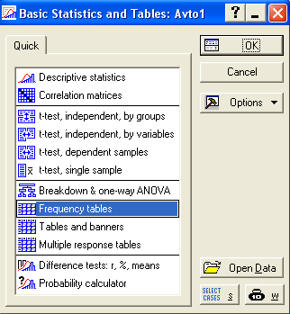
Рис.5.1

Slide 6
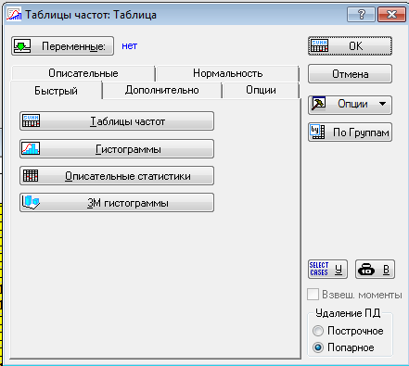

Slide 7
Рассмотрим функциональное назначение некоторых кнопок на вкладке Quick.
Variables. Открывается диалоговое окно выбора одного списка переменных для анализа.
Summary: Frequency tables. Открываются итоговые таблицы частот для выбранных переменных.
Histograms. Программа строит последовательность гистограмм для выбранных переменных. Одна гистограмма – для одной переменной.
Descriptive Statistics. Программа строит таблицу результатов с описательными статистиками для выбранных переменных.
3D histograms, bivariate distributions. Программа строит каскад трехмерных гистограмм для пар выбранных переменных, один график ⎯ на каждую пару. После нажатия этой кнопки программа попросит пользователя выбрать два набора переменных (из списка выбранных ранее с помощью кнопки Variables). Гистограммы будут построены для каждой пары переменных, из разных списков.
Рассмотрим возможности вкладки Advanced (рис.5.2). Установки опций под общим названием Categorization methods for tables & graphs (методы категоризации для таблиц и графиков) определяют, как будут сгруппированы или табулированы выбранные переменные в таблицах частот и гистограммах, как обрабатываются наблюдения при вычислении.

Slide 8
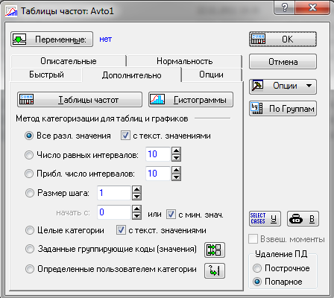
Рис. 5.2

Slide 9
Если установить флажок на All distinct values (все различные значения), то таблицы частот будут строиться с учетом всех различных значений анализируемых переменных, включая непрерывные и категориальные переменные.
Если установить флажок на With text labels (с текстовыми значениями), то таблицы частот будут строиться с учетом всех различных текстовых значений выбранных переменных, т.е. для категориальных переменных будут отображены названия групп, в противном случае будут отображены числовые коды. Для непрерывных с флажком и без будут приведены их значения.
Если установить флажок на No of exact intervals (число равных интервалов), то диапазон значений каждой переменной будет разделен на указанное число интервалов. Если установить флажок на «Neat» intervals; approximate no (приблизительное число интервалов; приближенное число), то программа построит приближенные интервалы и выберет приближенный размер шага так, что последняя десятичная цифра будет 0 или 5 (например, 10,5, 11,0, 11,5 и т.д.). Такие интервалы легче интерпретировать, чем интервалы, содержащие много десятичных знаков (например, 10,12423, 10,13533 и т.д.).
Если установить флажок на Step size (размер шага), то программа задает ширину интервала категоризации в таблицах частот и гистограммах.
Если установить флажок на At minimum (начать с минимального значения), то группировка начинается с минимального значения переменной (первый интервал группировки включает это значение). В противном случае левая граница первого интервала группировки задается пользователем в соответствующем поле.

Slide 10
Если установить флажок на Integer categories (целые категории), то будут определены частоты для целых значений, все нецелые значения переменных будут проигнорированы программой.
Если установить флажок на With text labels (с текстовыми значениями), то категории при выборе Frequency tables и Histogram будут помечены текстовыми значениями (например, Japan, Europe), а не целыми значениями (например, 1, 2), которые доступны в текущем файле данных.
Если установить флажок на Specific grouping codes(values) (заданные группирующие коды (значения)), то пользователь с помощью расположенной рядом с флажком кнопки может указать значения категориальной переменной для которой надо строить таблицы частот/гистограммы. Опция нужна, если строим таблицу частот или гистограмму не для всех значений категориальной переменной.
Если установить флажок на User-specified categories (определенные пользователем категории), то логическими условиями можно отнести наблюдения к определенным категориям (до 256) в таблице частот. Логические условия могут быть сложными и включать различные переменные файла данных, а также наблюдения. Гистограммы при этом не строятся, а таблицы частот показывают сколько наблюдений попало в заданные категории и сколько наблюдений не выбрано. Например, если выделим эту опцию и щелкнем по кнопке, то откроется окно (см. рис.), запишем условия выбора, щелкнем по ОК и вернувшись в исходное окно нажмем на кнопку Таблицы частот или ОК. Появится таблица (см. рис.)

Slide 11
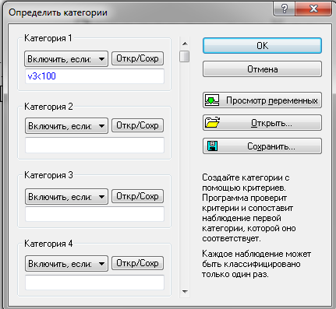
Группа | Таблица частот: Таблица частот для категорий пользователя (Avto1)
 | Частота | Кумул. Частота | Процент | Кумул. Процент
Вкюч. v3<100 | 9 | 9 | 60,00000 | 60,0000
Не выбраны | 6 | 15 | 40,00000 | 100,0000

Slide 12
Рассмотрим построение и анализ таблиц частот для файла Auto1 (рис.5.3), выберем для анализа переменную пробег1.
Рис. 5.3

Slide 13
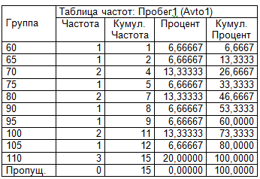
Произведем установки в соответствии с рис.5.2, выбрав переменную Пробег 1 получим гистограмму, изображенную на рис. 5.4. У нас в таблице 10 различных значений Пробега 1, программа вычислила их частоты и построила гистограмму и таблицу частот
Рис. 5.4

Slide 14
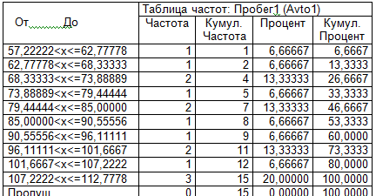
Выделим опцию Число равных интервалов =10 на рис.5.2

Slide 15
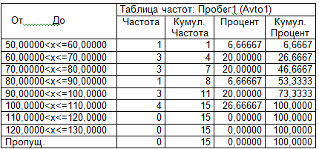
Если выделить опцию «Neat» intervals; approximate no, то получим новую гистограмму и таблицу с целыми концами интервалов (рис.5.5).
Рис. 5.5

Slide 16
Если выбрать для анализа переменные Произв. и Тип.топлива, то получим соответственно таблицы частот и гистограмму, изображенную на рис. 5.6-5.8.
Рис. 5.6
Рис. 5.7
Рис. 5.8

Slide 17
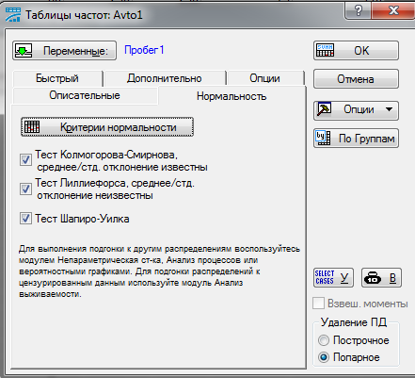

Вкладка Normality предназначена для проверки соответствия закона распределения нормальному.
В соответствии с выделенными критериями, так как р>0.05, распределение не соответствует нормальному закону

Slide 18
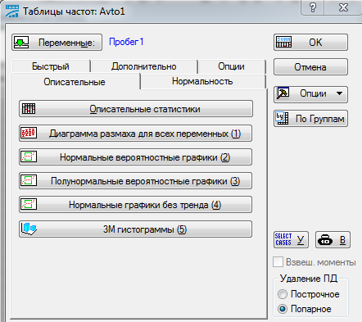
Вкладка Descriptive предназначена для анализа основных статистик исследуемых переменных.

Slide 19
Таблицы кросстабуляции и таблицы флагов и заголовков.

Slide 20
Кросстабуляция (сопряжение) – процесс объединения двух (или нескольких) таблиц частот так, что каждая ячейка (клетка) в построенной таблице представляется единственной комбинацией значений или уровней табулированных переменных. Таким образом, кросстабуляция позволяет совместить частоты появления наблюдений на разных уровнях рассматриваемых факторов. Исследуя эти частоты, можно определить характер, или структуру взаимосвязи между табулированными переменными. Обычно табулируются категориальные переменные или переменные с относительно небольшим числом значений. Если надо табулировать непрерывную переменную (например, доход), то вначале ее следует перекодировать, разбив диапазон изменения на небольшое число интервалов (например, доход: низкий, средний, высокий). Если табулируем 2 номинальные переменные, то можно при помощи статистик оценить степень их взаимосвязи.
При помощи таблиц сопряженности можно оценить степень взаимосвязи между двумя категориальными переменными и исследовать структуру взаимосвязи!
Для построения таблиц кросстабуляции надо из стартовой панели Basic Statistics/Tables выбрать процедуру Tables and banners (рис.5.1). В стартовом окне выбираем вкладку Сопряженности

Slide 21
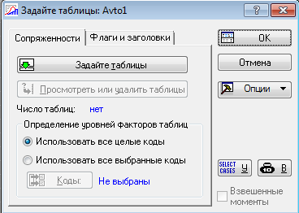
Далее при помощи кнопки Задайте таблицы в открывшемся окне указываем названия категориальных переменных, которые предполагается табулировать.

Slide 22
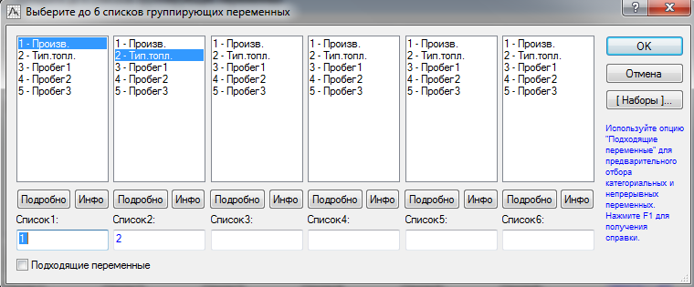

Slide 23
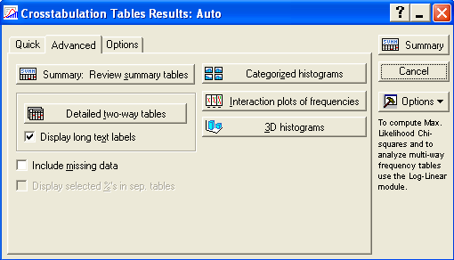
Рассмотрим функциональные назначения кнопок вкладки Advanced (рис. 5.9).
Рис. 5.9

Slide 24
Summary: Review Summary table (просмотреть итоговые таблицы). Программа строит итоговую таблицу для многовходовых таблиц сопряженности. Если выбрано более 2 категориальных переменных, то программа построит 1 таблицу сопряжения для всех переменных, так называемую многовходовую таблицу сопряженности. Если выбрано 2 категориальных переменных, то программа построит двухвходовую таблицу сопряженности
Detailed two-way tables (подробные двухвходовые таблицы). Программа строит таблицы результатов для двухвходовых таблиц. Если табулируется более 2 категориальных переменных, например 3, то программа построит 3 двухвходовые таблицы парно сопрягая все 3 переменные. Если выбрано 2 категориальных переменных, то построенная таблица совпадет с таблицей построенной при помощи кнопки Summary: Review Summary table.
Categorized histograms (категорированные гистограммы). Программа строит гистограммы частот для каждой из категориальных переменных
Interaction plots of frequencies (графики взаимодействий частот). Программа на одном графике построит линейные графики взаимодействия частот. Количество линейных графиков равно числу категориальных переменных.
3D histograms. Программа построит 3D гистограммы для каждой двухвходовой таблицы.

Slide 25
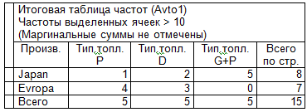
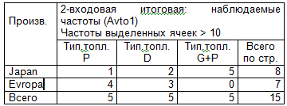
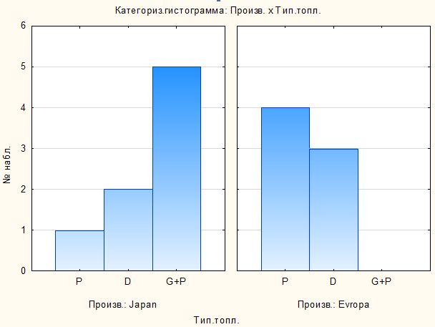

Slide 26
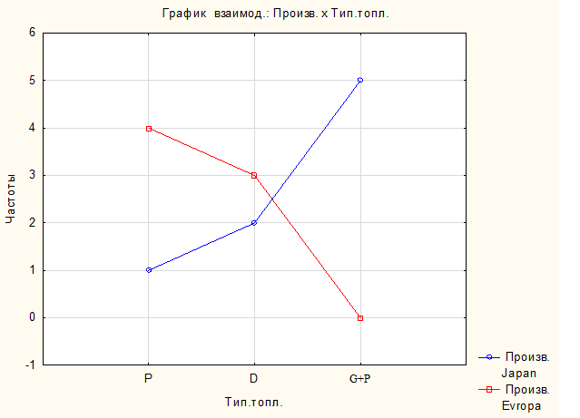

Slide 27
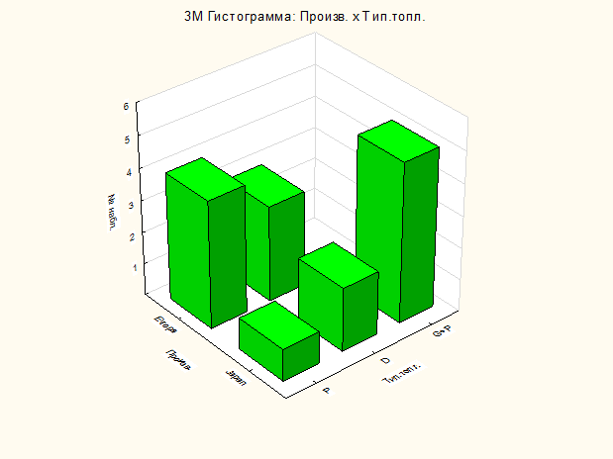

Slide 28
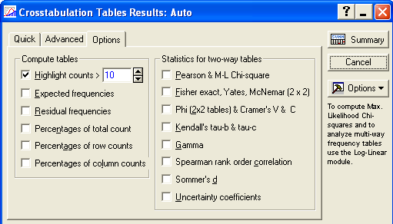
Рассмотрим вкладку Options (рис. 5.10).
Рис. 5.10

Slide 29
Expected frequencies (ожидаемые частоты). Для всех двухвходовых таблиц будут вычислены ожидаемые частоты в предположении независимости всех факторов (переменных) в таблице.
Residual frequencies (остаточные частоты). Для всех двухвходовых таблиц и итоговой таблицы будут вычислены остаточные частоты – наблюдаемые частоты минус ожидаемые частоты.
Percentages of total count (проценты от общего числа). Программа вычислит проценты для каждой ячейки в Summary tables, Detailed two-way tables и в Stub-and-banner table. Проценты вычисляются от общего числа наблюдений в таблице. Если не установлен флажок на Display selected %’s in sep. tables, то проценты будут выведены в тех же таблицах, что и частоты.
Percentages of row counts (проценты по строке). Программа определит проценты относительно общего количества наблюдений в соответствующей строке текущей таблицы, для каждой ячейки в Summary tables, Detailed two-way tables и в Stub-and-banner table. Если не установлен флажок на Display selected %’s in sep. tables, то проценты будут выведены в тех же таблицах, что и частоты.
Percentages of column counts (проценты по столбцу). Аналогично предыдущему, только применительно к столбцам таблиц.

Slide 30
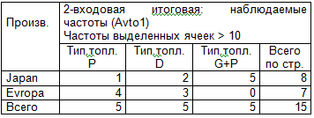
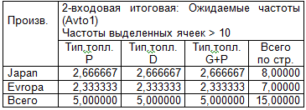
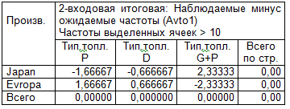
На рис. 5.11 приведены частоты, ожидаемые частоты и их разности для переменной Произв. файла Auto1.
Рис. 5.11

Slide 31
В рамке Statistics for two-way tables (статистики для двухвходовых таблиц) приведены основные статистики двухвходовых таблиц, которые позволяют оценить степень взаимосвязи между двумя категориальными переменными.
Pearson Chi-square (критерий χ² Пирсона). Это наиболее простой критерий проверки значимости связи между двумя категоризованными переменными. Критерий Пирсона основан на том, что в двухвходовой таблице ожидаемые частоты при гипотезе «между переменными нет зависимости» можно вычислить непосредственно. Величина статистики χ² и ее уровень значимости зависят от общего числа наблюдений и количества ячеек в таблице. В соответствии с принципами статистики относительно малые отклонения наблюдаемых частот от ожидаемых будут доказывать значимость связи, если число наблюдений велико. Имеется только одно существенное ограничение использования критерия (кроме очевидного предположения о случайном выборе наблюдений), которое состоит в том, что ожидаемые частоты не должны быть очень малы. Это связано с тем, что критерий χ² по своей природе проверяет вероятности в каждой ячейке, и если ожидаемые частоты в ячейках становятся малыми, например меньше 5, то эти вероятности нельзя оценить с достаточной точностью с помощью имеющихся частот.

Slide 32
M-L Chi-square (максимум правдоподобия χ²) предназначен для проверки той же самой гипотезы относительно связей в таблицах сопряженности, что и критерий χ² Пирсона. Однако его вычисление основано на методе максимального правдоподобия. На практике эта статистика очень близка по величине к обычной статистике χ² Пирсона. Yates (поправка Йетса). Аппроксимация статистики χ² для таблиц 2 x 2 с малым числом наблюдений в ячейках может быть улучшена уменьшением абсолютного значения разностей между ожидаемыми и наблюдаемыми частотами на величину 0,5 перед возведением в квадрат (так называемая поправка Йетса). Поправка Йетса, делающая оценку более умеренной, обычно применяется в тех случаях, когда таблицы содержат только малые частоты, например, когда некоторые ожидаемые частоты становятся меньше 10.
Fisher exact (точный критерий Фишера). Этот критерий применим только для таблиц 2 x 2. Критерий Фишера вычисляет точную вероятность появления наблюдаемых частот при нулевой гипотезе (отсутствие связи между табулированными переменными). В таблице результатов приводятся как односторонние, так и двусторонние уровни критерия.

Slide 33
McNemar (2x2) (критерий Макнемара). Данный критерий применим, когда частоты в таблице 2 x 2 представляют зависимые выборки. Например, наблюдения одних и тех же индивидуумов до и после эксперимента. В частности, можно подсчитать число студентов, имеющих минимальные успехи по математике в начале и в конце семестра, или предпочтения одних и тех же респондентов до и после рекламы. Процедура вычисляет два значения критерия: A/D и B/C. Первый проверяет гипотезу о том, что частоты в ячейках A и D (верхняя левая, нижняя правая) одинаковы, второй – гипотезу о равенстве частот в ячейках B и C (верхняя правая, нижняя левая).
Phi (2x2 tables) & Cramer’s V & C (коэффициент Фи). Коэффициент представляет собой меру связи между двумя переменными в таблице 2 x 2. Его значения изменяются от 0 (нет зависимости между переменными) до 1 (абсолютная зависимость между двумя факторами в таблице).
Spearman rank order correlation (R Спирмена). Статистику R Спирмена можно интерпретировать так же, как и корреляцию Пирсона, в терминах объясненной доли дисперсии (имея, однако, в виду, что статистика Спирмена вычислена по рангам). Предполагается, что переменные измерены как минимум в порядковой шкале.

Slide 34
Kendall’s tau-b & tau-c (Тау Кендалла). Статистика Тау Кендалла эквивалентна статистике R Спирмена при выполнении некоторых основных предположений. Также эквивалентны их мощности. Однако обычно значения R Спирмена и Тау Кендалла различны, потому что они отличаются как своей внутренней логикой, так и способом вычисления. Обычно вычисляются два варианта статистики. Эти статистики различаются только способом обработки совпадающих рангов. В большинстве случаев их значения довольно похожи. Если возникают различия, то, по-видимому, самый безопасный способ – рассматривать наименьшее из двух значений.
Sommer’s d (коэффициент d Соммера: d(X|Y), d(Y|X)). Статистика d Соммера представляет собой несимметричную меру связи между двумя переменными. Эта статистика близка к статистике Тау Кендалла.
Gamma (гамма-статистика). Если в данных имеется много совпадающих значений, эта статистика предпочтительнее R Спирмена или Тау Кендалла. С точки зрения основных предположений она эквивалентна статистике R Спирмена или тау Кендалла. Причем ее интерпретация и вычисление более похожи на статистику Tау Кендалла, чем на статистику R Спирмена.
Uncertainty coefficients S(X|Y) и S(Y|X) (коэффициенты неопределенности). Эти коэффициенты измеряют информационную связь между факторами (строками и столбцами таблицы). Статистики измеряют количество информации в переменной Y относительно переменной X или в переменной X относительно переменной Y.

Slide 35
Рассмотрим построение и анализ таблиц сопряженности для файла Auto1.
После осуществления последовательности действий, описанных в начале данного раздела, если выделить имена переменных для анализа: в списке 1 – Произв., в списке 2 – Тип. Топл; на вкладке Options установить флажки на Percentages of column counts, Highlight counts, Percentages of row counts и на все опции рамки Statistics for two-way tables, то программа построит всевозможные подмножества (сопряжения) из значений (кодов) указанных переменных и произведет подсчет частот элементов выборки (членов группы) при соответствующих значениях переменных.
Статистики двухвходовой таблицы (рис. 5.12) и проценты по строкам (рис. 5.13) и столбцам итоговой таблицы позволят оценить взаимосвязь между категориальными переменными Производ. и Тип. Топл. и исследовать характер взаимосвязи.

Slide 36
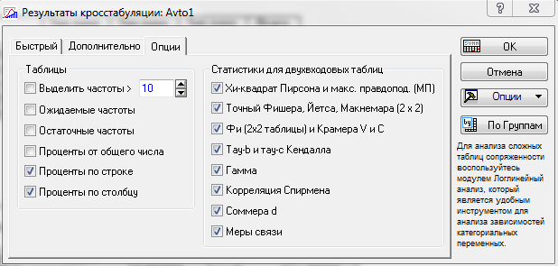

Slide 37
Рис. 5.12
Из таблицы Statistics: следует, что между страной производителя автомобилей и типом топлива существует статистически значимая взаимосвязь – уровни значимости p критериев Pearson & M-L Chi-square меньше 0,05. Из значений остальных статистик следует, что связь между переменными умеренная или сильная (гамма-статистика больше 0,75), отрицательного знака, интерпретация которого затруднительна и связана с кодировкой категориальных переменных.

Slide 38
Чтобы понять смысл зависимости обратимся к процентам по строкам и столбцам (рис.5.13). Для японских автомобилей процент машин с типом топлива P минимальный (12,5%), с типом топлива G+P– максимальный (62,5%). Для европейских автомобилей, наоборот – с типом топлива P процент машин максимальный (57,14%), с типом топлива G+P– минимальный (0%).
Проценты по столбцам показывают, что на автомобили с топливом P приходится 20% японских и 80% европейских машин, на автомобили с топливом G+P приходится 100% японских и 0% европейских автомобилей. Таким образом, зависимость между страной производителя и типом топлива автомобилей проявляется в том, что на европейские машины предпочитают устанавливать двигатели на бензине, а на японские – со смешанным топливом: бензин – газ.
Рис. 5.13

Slide 39
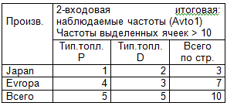
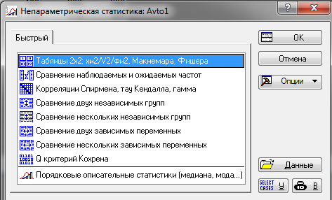
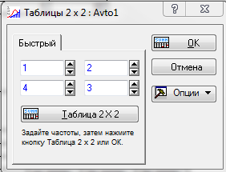
Если данные агрегированные, т.е. частоты вычислены и таблица 2 ×2, то для оценки взаимосвязи можно воспользоваться соответствующей процедурой в непараметрической статистике. Например, таблица имеет вид

Slide 40
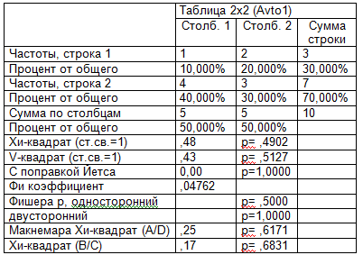
Во 2, 4, 6 строках приведены проценты от общего числа 10, в последующих 3 строках уровни значимости критериев Хи-квадрат, V-квадрат, С поправкой Йетса, которые оценивают статистическую значимость взаимосвязи между строками и столбцами таблицы, т.е. производителями и типом топлива. Как видно взаимосвязь статистически незначима, так как все уровни значимости р больше, чем 0,05. Статистика (коэффициент) Фи приняла значение 0,0476, близкое к 0, что говорит о слабой взаимосвязи, либо ее отсутствии.

Slide 41
Многомерные отклики.

Slide 42
Переменные типа многомерных откликов возникают в ситуациях, когда исследователя интересуют не только «простые» частоты событий, но и некоторые (часто неструктурированные) качественные свойства событий. Типичным примером является опрос общественного мнения, где вопросы, по крайней мере, частично, имеют так называемые открытые концы (не подразумевает однозначного ответа), и респондент делает выбор из неограниченного списка ответов. Природу многомерных переменных лучше всего рассмотреть на примере.
Пример основан на данных опроса студентов относительно степени проявления интереса к дисциплинам. Каждый из пятнадцати студентов должен был составить список, включающий пять наиболее интересных дисциплин. Дисциплины располагаются в порядке убывания интереса к ним. Результаты опроса приведены в файле данных FPM, изображенном на рис. 5.15.

Slide 43
Рис. 5.15

Slide 44
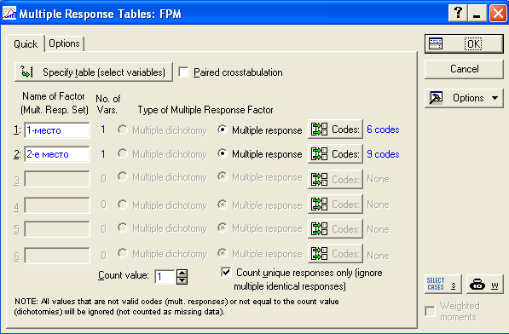
Из стартовой панели модуля Basic Statistics/Tables выберем команду Multiple response tables (таблицы многомерных откликов). В диалоговом окне Multiple response tables (рис. 5.16) зададим переменные, например: 1-е место; 2-е место.
Рис. 5.16

Slide 45
После чего необходимо указать коды – имена дисциплин, которые есть в столбце данной переменной. Программа построит таблицу многомерных откликов. На рис. 5.17 приведен фрагмент таблицы.
Рис. 5.17

Slide 46
В таблице рассмотрены пересечения двух переменных: 1-е место и 2-е место и подсчитаны частоты, с которыми пересеченные дисциплины встречаются соответственно на 1-м и 2-м местах в файле исходных данных. Так, например, архит. эвм и физ-ра, занимающие1-е и 2-е места соответственно, встречаются 1 раз; скт. и архит. эвм встречаются 3 раза; функ. ан.. и скт – 1 раз и т. д. По аналогии можно построить пересечения 3, 4, 5 и 6 чисел переменных.
Провести анализ исходных данных многомерных откликов можно также при помощи Frequency table (таблицы частот). Например, можно построить таблицу (рис. 5.18), в которой будет приведено распределение частот дисциплин, занявших 1-е место. Из таблицы видно, что пять респондентов (33%) отдали предпочтение умф, четыре респондента (26%) – скт., два – функ. ан. и т. д.

Slide 47
Рис. 5.18
Если построить аналогичные таблицы частот для дисциплин, занявших соответственно второе место, третье и т.д., и выделить дисциплины, которым соответствует наибольшая частота, то получим последовательность предпочтений дисциплин студентами: умф, архит. эвм, скт, дискр. пр., теор. вер.

